Slide 1

โปรแกรมติดตามความเคลื่อนไหวผ่านเว็บแคม
บนคอมพิวเตอร์แบบพกพา
MOTION FOLLOWING ON POCKET PC
อาจารย์ที่ปรึกษา
ผศ.เกียรติกูล เจียรนัยธนะกิจ
จัดทำโดย
นายเจริญ จารุโศจิรัตน์ 45010141
นางสาวชลิตา จารุชัยมนตรี 45010165
นายชิตพล ดวงเดือน 45010186

Slide 2

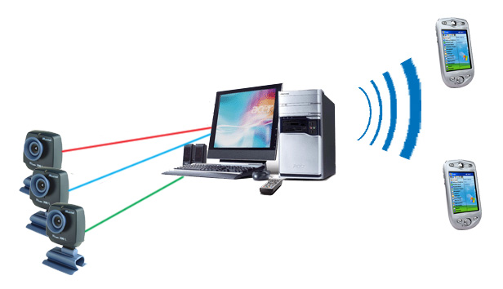
ภาพรวมของระบบ

Slide 3
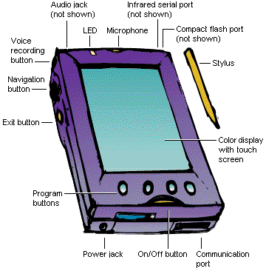
สถาปัตยกรรมของ Pocket PC
• ทำงานโดยใช้ระบบปฏิบัติการ Windows CE ของไมโครซอฟท์
• รวมชุดของแอพพลิเคชั่นไว้ใน ROM
• มีจอสัมผัส (Touch Screen)
• มีปุ่มบังคับทิศทางหรือปุ่มแบบสัมผัส
• มีชุดของปุ่มเพื่อสั่งการแอพพลิเคชั่น
ใช้ .NET Compact Framework ในการทำงานในระบบนี้

Slide 4
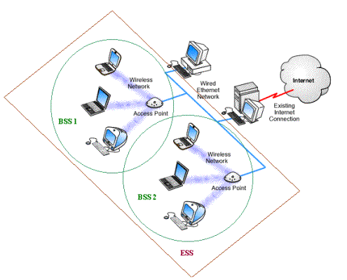
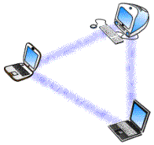
เทคโนโลยีระบบเครือข่ายไร้สายแบบ Wi-Fi
ลักษณะการเชื่อมต่อของอุปกรณ์ IEEE 802.11 WLAN
โหมด Ad-Hoc
โหมด Infrastructure

Slide 5
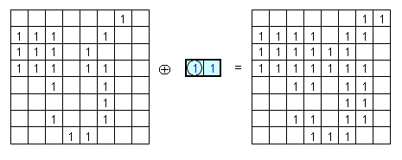
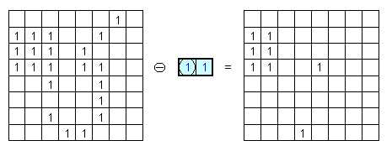
โครงสร้างรูปภาพและการประมวลผลทางรูปภาพ
การประมวลผลเกี่ยวกับรูปร่างของภาพ (Morphological Image Processing)
Dilation
Erosion

Slide 6
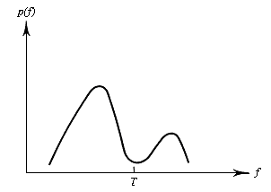
โครงสร้างรูปภาพและการประมวลผลทางรูปภาพ
อัลกอริทึมเธรชโฮลด์ (Thresholding)
เป็นค่าความเข้มซึ่งเป็นค่าที่สามารถแยกความแตกต่างของวัตถุและพื้นหลังได้

Slide 7
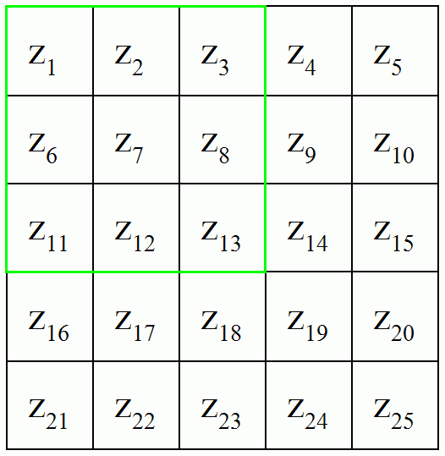
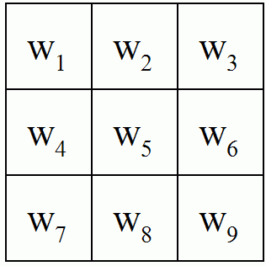
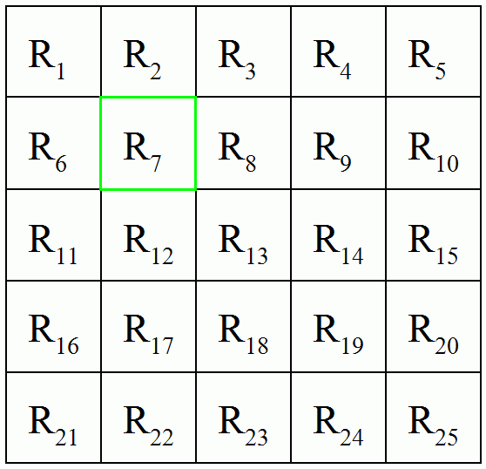
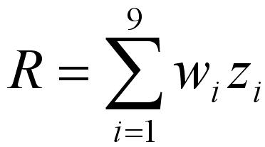
โครงสร้างรูปภาพและการประมวลผลทางรูปภาพ
การหาส่วนที่ไม่ต่อเนื่องกัน (Detection of Discontinuities)

Slide 8
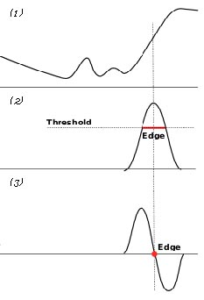
โครงสร้างรูปภาพและการประมวลผลทางรูปภาพ
การหาขอบภาพ (Edge detection)
วิธีการแบบเกรเดียนท์ (Gradient method)
วิธีการแบบลาพลาเชียน (Laplacian method)

Slide 9
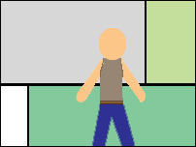
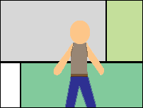
อัลกอริทึมในการติดตามความเคลื่อนไหวของวัตถุในภาพ
โปรแกรมจะทำการแปลงภาพเคลื่อนไหวที่รับมาให้เป็นเฟรมภาพนิ่งชนิดบิตแมปขนาด 320 x 240 พิกเซล ผ่านฟังก์ชั่นภายในไลบรารี่ของ WiaVideo
เฟรมที่ 1
เฟรมที่ 2

Slide 10

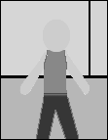
อัลกอริทึมในการติดตามความเคลื่อนไหวของวัตถุในภาพ
โปรแกรมนำภาพนิ่งที่ได้แต่ละเฟรมไปประมวลผลเพื่อตรวจจับความเคลื่อนไหวของวัตถุ จากนั้นทำการสำเนาภาพในส่วนที่ผู้ใช้เลือก
แปลงภาพนิ่งเป็นภาพระดับสีเทาหรือ Grayscale โดยเมื่อผู้ใช้ทำการเลือกวัตถุที่ต้องการติดตามความเคลื่อนไหวแล้ว โปรแกรมจะทำการแปลงภาพเฉพาะส่วนพื้นที่ที่ถูกเลือกให้เป็นระดับสีเทา

Slide 11
อัลกอริทึมในการติดตามความเคลื่อนไหวของวัตถุในภาพ
โปรแกรมทำการตรวจสอบว่า ได้ทำการเก็บเฟรมภาพพื้นหลังไว้แล้วหรือไม่ หากยังไม่ได้เก็บ โปรแกรมจะทำการเก็บส่วนของเฟรมปัจจุบันที่เป็นภาพระดับสีเทาไว้เป็นเฟรมพื้นหลัง แล้วจึงไปรับเฟรมใหม่
ถ้าผู้ใช้ทำการเลือกวัตถุใหม่ส่วนของเฟรมที่ถูกเลือกจะถูกเก็บเป็นเฟรมพื้นหลังใหม่ทุกครั้ง

Slide 12
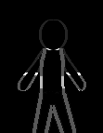
อัลกอริทึมในการติดตามความเคลื่อนไหวของวัตถุในภาพ
โปรแกรมทำการเปรียบเทียบความเข้มของจุดพิกเซลในส่วนของเฟรมปัจจุบันที่เป็นระดับสีเทากับจุดพิกเซลในส่วนของเฟรมพื้นหลังที่เก็บไว้ก่อนแล้ว เพื่อพิจารณาถึงความแตกต่างของภาพในส่วนของเฟรมที่ถูกเก็บไว้ โดยจะถือว่าความแตกต่างที่เกิดขึ้นก็คือ ความเคลื่อนไหวที่เกิดขึ้นระหว่างเฟรม

Slide 13
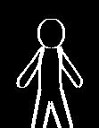
อัลกอริทึมในการติดตามความเคลื่อนไหวของวัตถุในภาพ
โปรแกรมจะนำอัลกอริทึมเธรชโฮลด์เข้ามาใช้ในการแบ่งสีของภาพให้แยกจากกันอย่างชัดเจน
หากค่าของจุดพิกเซลใดมากกว่าค่า Low Threshold และน้อยกว่าค่า High Threshold พิกเซลนั้นจะถูกเปลี่ยนค่าเป็น 255 หรือสีขาว นอกจากนั้นจะถูกเปลี่ยนค่าเป็น 0 หรือสีดำ

Slide 14
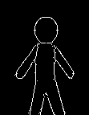
อัลกอริทึมในการติดตามความเคลื่อนไหวของวัตถุในภาพ
โปรแกรมจะนำภาพไบนารี่ที่ได้มาทำ Erosion เพื่อช่วยลดขนาดของวัตถุภายในภาพลง รวมถึงขนาดของสัญญาณรบกวนด้วย
โปรแกรมจะทำการหาขอบของวัตถุภายในภาพ ซึ่งวัตถุในที่นี้หมายถึงลักษณะความเคลื่อนไหวที่เกิดขึ้น โดยใช้หลักการหาส่วนที่ไม่ต่อเนื่องของภาพเข้ามาช่วย

Slide 15
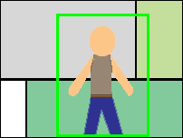
อัลกอริทึมในการติดตามความเคลื่อนไหวของวัตถุในภาพ
โปรแกรมจะคำนวณหาขอบเขตพื้นที่การเคลื่อนไหวของวัตถุ รวมถึงทำการตรวจสอบทิศทางซ้าย-ขวาของวัตถุ
โปรแกรมทำลายส่วนของเฟรมพื้นหลังที่เก็บอยู่ แล้วบันทึกส่วนของเฟรมปัจจุบันลงไปแทน เพื่อใช้ในการเปรียบเทียบต่อไป โดยขนาดและตำแหน่งของเฟรมใหม่ที่ถูกเก็บจะเท่ากับขนาดและตำแหน่งของขอบเขตพื้นที่การเคลื่อนไหวของวัตถุ
โปรแกรมจะทำการส่งผลลัทธ์ไปแสดงผลทางเครื่องคอมพิวเตอร์แบบพกพา

Slide 16
อัลกอริทึมในการติดตามความเคลื่อนไหวของวัตถุในภาพ
การตรวจจับความเคลื่อนไหว
รับภาพจากกล้อง
แปลงเป็นเฟรมภาพระดับสีเทา
อัลกอริทึมเธรชโฮลด์
ย่อขนาดวัตถุ
เก็บเฟรมพื้นหลัง
หาขอบของวัตถุ
ภาพถูกเปลี่ยนขนาดหรือไม่
ใช่
ไม่
เก็บเฟรมภาพแทนที่
เฟรมพื้นหลัง
เฟรมพื้นหลังเก็บค่าแล้วหรือไม่
ไม่
ตีกรอบสี่เหลี่ยมรอบวัตถุ
ใช่
เปรียบเทียบเฟรมภาพ
กับเฟรมพื้นหลัง
แสดงผลบนจอภาพ

Slide 17
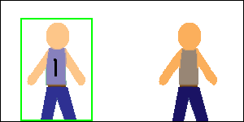
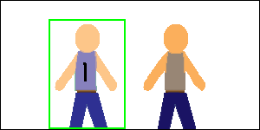
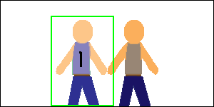
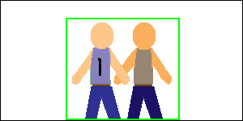
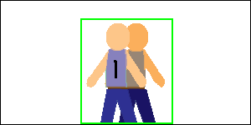
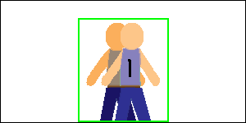
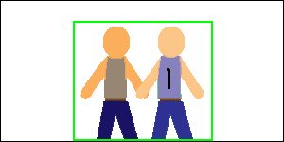
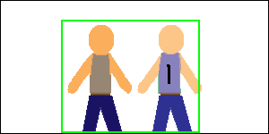
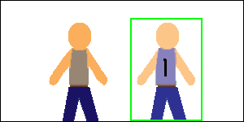
อัลกอริทึมในการติดตามวัตถุที่เคลื่อนที่สวนกัน
1
2
3
4
5
6
7
8
9

Slide 18
ข้อกำหนดของระบบ
ใช้ Pocket PC ในการเชื่อมต่อจำนวน 2 เครื่อง
ใช้กล้องเว็บแคมในการเชื่อมต่อ 2 เครื่อง
การเชื่อมต่อผ่านเครือข่ายไร้สาย IEEE 802.1b
วัตถุที่สนใจเป็นมนุษย์
สามารถติดตามวัตถุที่เคลื่อนที่สวนกันได้เท่านั้น
กล้องเว็บแคมอยู่สูงจากพื้น 80 เซนติเมตร
ระยะห่างน้อยที่สุดจากกล้องเว็บแคมถึงวัตถุประมาณ 4.75 เมตร
ระยะห่างมากที่สุดจากกล้องเว็บแคมถึงวัตถุประมาณ 10 เมตร

Slide 19
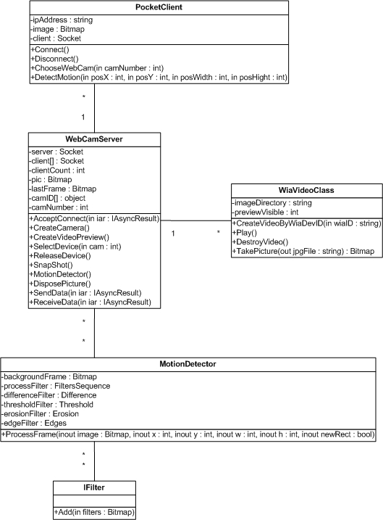
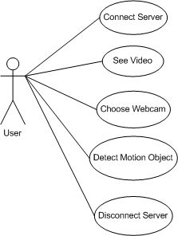
Use Case and Class Diagram

Slide 20
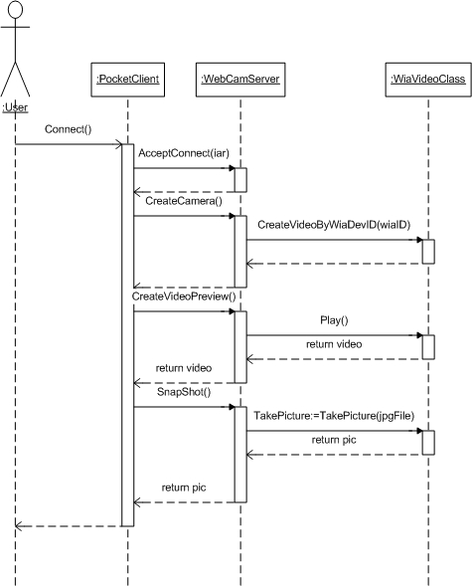
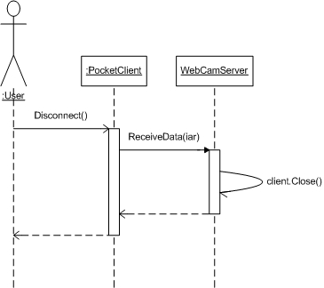
Sequence Diagram
Connect
Disconnect

Slide 21
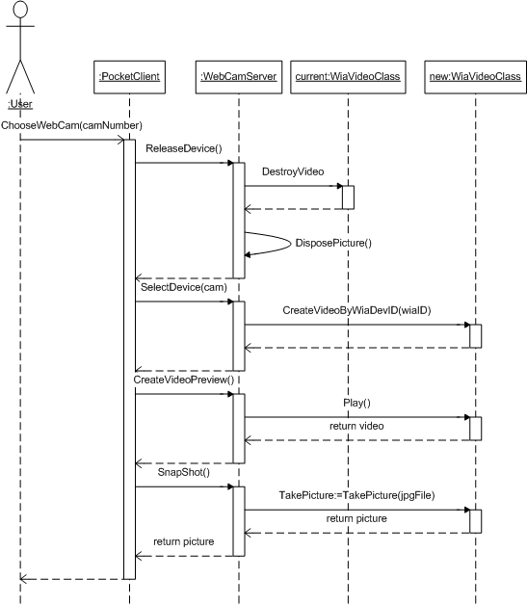
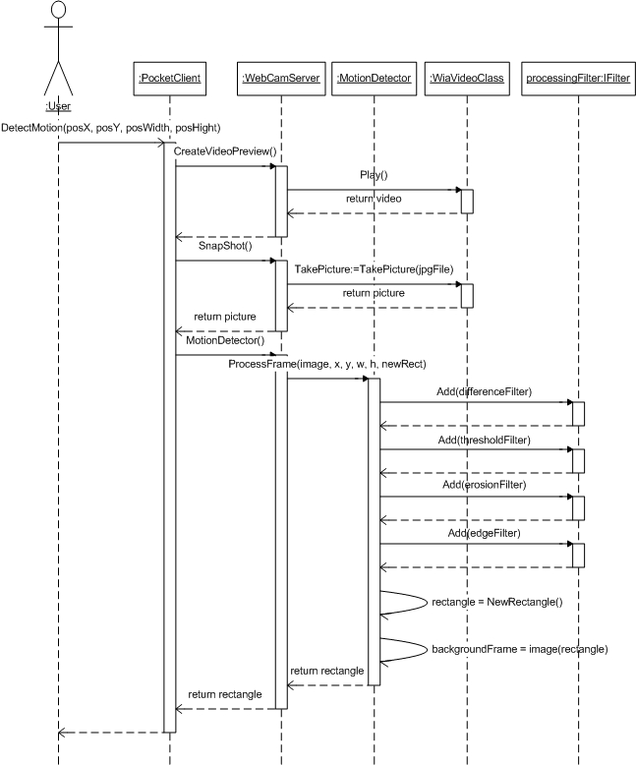
Sequence Diagram
Choose web cam
Motion Following

Slide 22
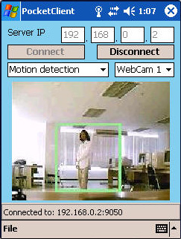
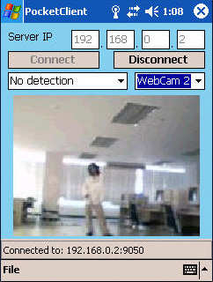
ผลการทดลอง
ผลการทดลองการเลือกเว็บแคมที่ต้องการจาก Pocket PC

Slide 23
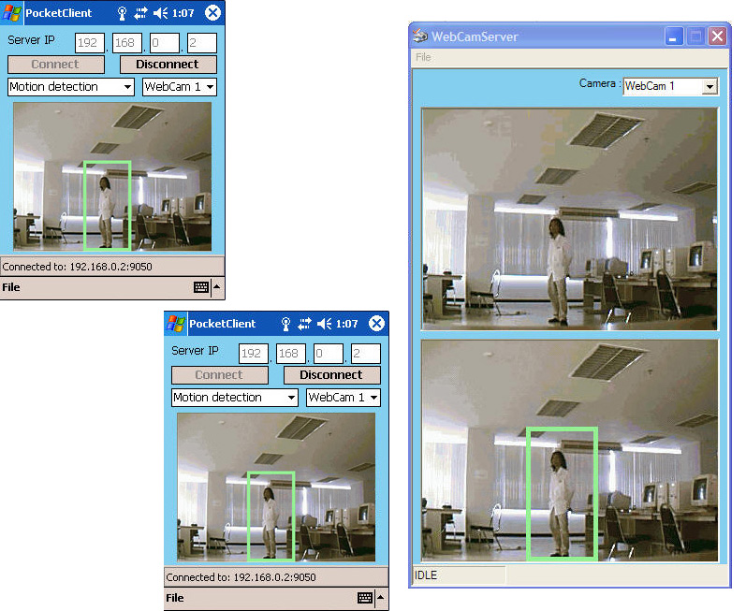
ผลการทดลอง
ผลการทดลองการเชื่อมต่อ Pocket PC มากกว่า 1 ตัว

Slide 24
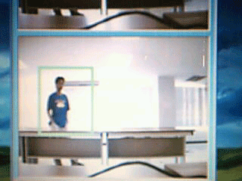
ผลการทดลอง
การติดตามความเคลื่อนไหวของวัตถุ อัตราความถูกต้อง 100%

Slide 25
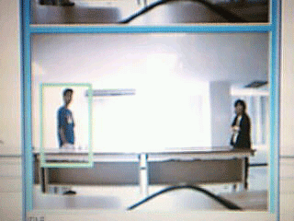
ผลการทดลอง
วัตถุทั้งสองเคลื่อนที่ปกติในระยะใกล้สุดที่ห่างจากกล้อง (4.75 เมตร) อัตราความถูกต้อง 100%

Slide 26
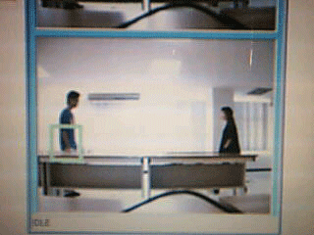
ผลการทดลอง
ผลการทดลองการเคลื่อนที่สวนกันของวัตถุที่ต้องการกับวัตถุอื่น อัตราความถูกต้อง 100%

Slide 27
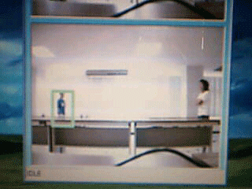
ผลการทดลอง
วัตถุทั้งสองเคลื่อนที่ปกติโดยวัตถุที่ต้องการอยู่ใกล้กล้องและวัตถุอื่นอยู่ไกลกล้องอัตราความถูกต้อง 100%

Slide 28
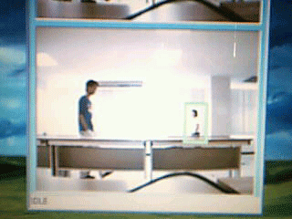
ผลการทดลอง
วัตถุทั้งสองเคลื่อนที่ปกติโดยวัตถุที่ต้องการอยู่ไกลกล้องและวัตถุอื่นอยู่ใกล้กล้องอัตราความถูกต้อง 98%

Slide 29
บทสรุป
ผลที่ได้ออกมาค่อนข้างเป็นไปตามที่คาดหวังไว้พอสมควร กล่าวคือโปรแกรมติดตามความเคลื่อนไหวผ่านเว็บแคมบนคอมพิวเตอร์แบบพกพานี้สามารถรับรูปจากกล้องเว็บแคมให้ออกมาแสดงผลได้อย่างเป็นธรรมชาติ รวมทั้งการตอบสนองและการทำงานของโปรแกรมก็ค่อนข้างมีประสิทธิภาพในระดับที่น่าพอใจ ในส่วนของการติดตามความเคลื่อนไหวก็สามารถติดตามวัตถุที่ผู้ใช้เลือกไว้ได้เป็นอย่างดีในกรณีที่ความเคลื่อนไหวโดยรวมที่ปรากฏบนจอภาพนั้นไม่ซับซ้อนจนเกินไป และคาดว่าสามารถนำไปใช้งานจริงได้ในระดับหนึ่ง

Slide 30
ปัญหาอุปสรรคและแนวทางในการแก้ไข
ในกรณีที่ความเคลื่อนไหวโดยรวมที่ปรากฏบนจอภาพนั้นมีความซับซ้อนมาก จะทำให้การติดตามความเคลื่อนไหวเกิดความผิดพลาดขึ้น ซึ่งวิธีแก้ไขคือต้องใช้อัลกอริทึมที่สามารถครอบคลุมปัญหาทั้งหมดที่เกิดขึ้นให้ได้
กล้องเว็บแคมที่ใช้งานหากมีความคมชัดของภาพค่อนข้างต่ำ จะทำให้เกิดความผิดพลาดในการติดตามความเคลื่อนไหวได้ จึงต้องใช้กล้องเว็บแคมที่มีคุณภาพพอสมควร

Slide 31
แนวทางการพัฒนาต่อ
พัฒนาให้โปรแกรมใน Pocket PC ในกรณีที่เชื่อมต่อหลายเครื่อง สามารถรองรับการสั่งงานแต่ละเครื่องแล้วให้แสดงผลต่างๆ กัน
พัฒนาอัลกอริทึมให้สามารถครอบคลุมปัญหาทั้งหมดที่เกิดขึ้นเมื่อความเคลื่อนไหวโดยรวมที่ปรากฏบนจอภาพนั้นมีความซับซ้อนมาก
พัฒนาให้สามารถใช้ Palm หรือ Smart Phone ในการเชื่อมต่อกับระบบได้

Slide 32

Question & Answer

